Slide 1
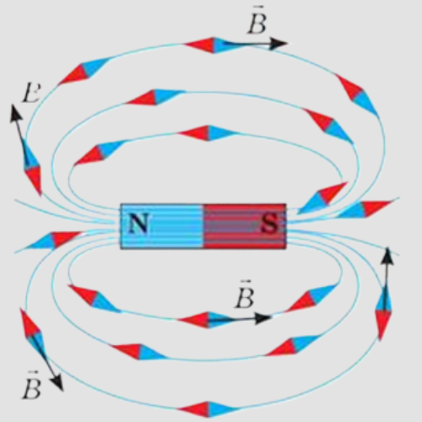
Візуалізація силових ліній магнітного поля
Роботу виконав:
Кір’янов Філіп Євгенович учень 8– А класу комунального закладу “Харківський ліцей №141 Харківської міської ради”

Slide 2
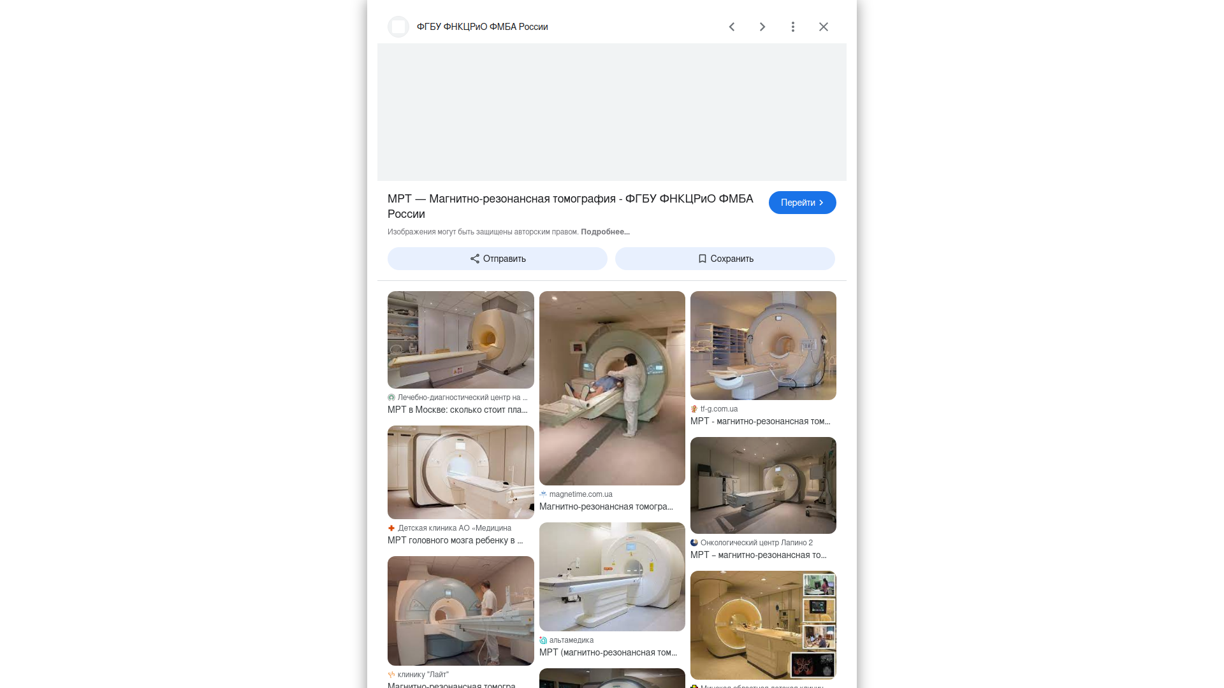
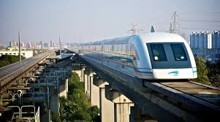
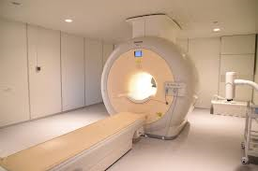
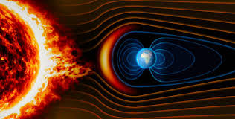

Актуальність вивчення магнітних полів
Техніка: використання в двигунах, генераторах, магнітних системах зберігання даних.
Нанотехнології: магнітні матеріали для нових пристроїв і медичних застосувань.
Космос: дослідження магнітних полів планет і захисту Землі від сонячної радіації.
Енергетика: розвиток енергоефективних технологій і відновлюваних джерел енергії.
Медицина: застосування в МРТ та біомагнетизмі.
Фізика: важливість для теоретичних досліджень та нових відкриттів.
Загалом, магнітні поля мають ключове значення для технологічного прогресу та наукових відкриттів.

Slide 3
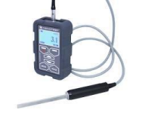
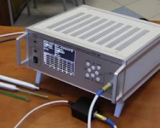

Прилади для вивчення магнітних полів
Магнітометр - найпоширеніший прилад для вимірювання магнітного поля. Вимірює напруженість магнітного поля у певній точці простору. Типи магнітометрів: протонні, квантові, індукційні тощо.
Флюксметр - вимірює магнітний потік через певну поверхню. Часто використовується разом з пошуковою котушкою.
Гауссметр - спеціальний тип магнітометра, який вимірює магнітну індукцію у гаусах (стара одиниця вимірювання магнітної індукції).
Магнітний зонд - пристрій для вимірювання магнітного поля в обмеженому просторі або всередині матеріалів. Може мати різну форму та розміри.

Slide 4
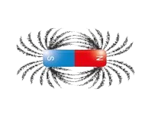
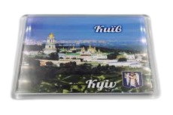
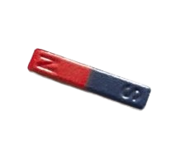
Науковий апарат
Об’єкт дослідження: методи візуалізації силових ліній магнітного поля
Предмет дослідження: приклади силових ліній магнітного поля магнітів, що найбільш часто використовуються у побуті, навчанні та побутовій техніці
Мета роботи: створити навчальні матеріали для сприйняття і уявлення магнітного поля
Завдання роботи: створити набір зображень магнітного поля для найбільш типових видів магнітів

Slide 5
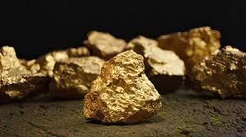
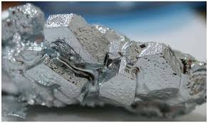
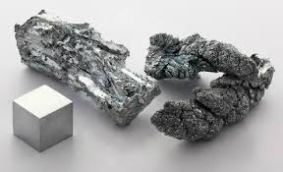
Визначення матеріалів для досліджень
Магнітне поле можна зображати через лінії індукції, що показують напрямок і величину поля. Речовини по-різному реагують на зовнішнє магнітне поле, поділяються на три групи:
Діамагнетики — ослаблюють поле (наприклад: вісмут, золото).
Парамагнетики — слабко посилюють поле (наприклад: кисень, алюміній).
Феромагнетики — сильно намагнічуються і зберігають магнітну індукцію навіть після припинення дії зовнішнього поля (наприклад: залізо, нікель).
Феромагнетики використовуються для виготовлення постійних магнітів.

Slide 6
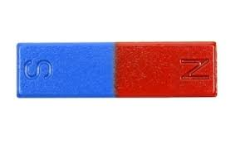
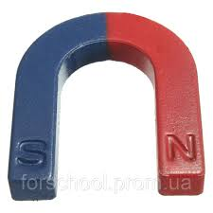
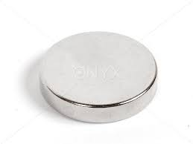
Вибір магнітів
За складом:
Сильні неодимові – складаються із рідкоземельного елементу неодима, бора, заліза
Сталеві
Феритові – виробляють з керамічного матеріалу з окидом заліза
Залізні (сталеві)
Гумові
За формою:
  Круглі
  Штабові
  Дугоподібні
За напрямом магнітного поля:
  Вздовж
  Поперек

Slide 7
Методика дослідження
1.Магніт накривався предметним столом
2.Зверху рівномірно насипалися залізні ошурки
3.Отримані візерунки фіксувалися фіксуючим пристроем
4.Над поверхнею магніта замірялася сила магнітної індукції
5.Положеня магніту змінювалися і заміри повторювалися
6.Отримані зображення заносилися до бібліотеки зображень

Slide 8
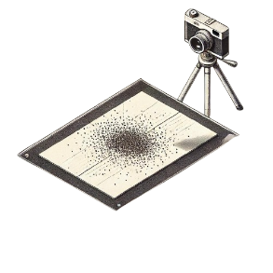
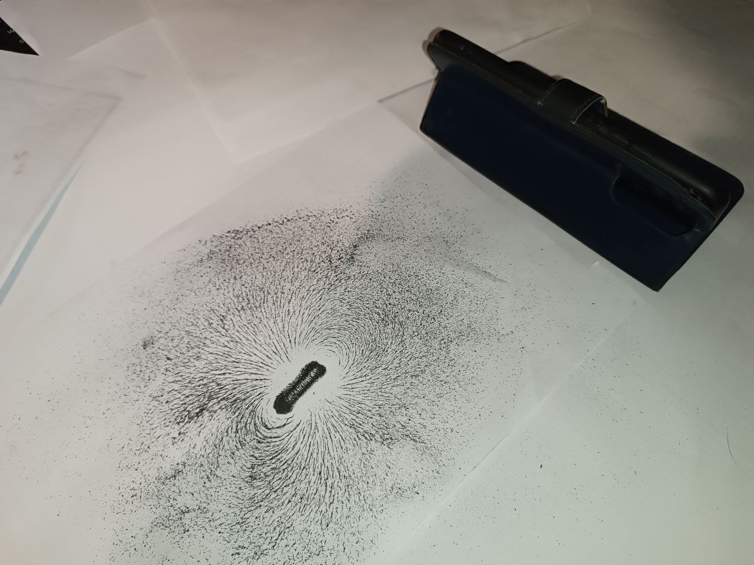
Опис лабораторної установки
1.Фіксуючий пристрій
2.Предметний стіл
3.Залізні ошурки
4.Магніт
1
3
4
2

Slide 9
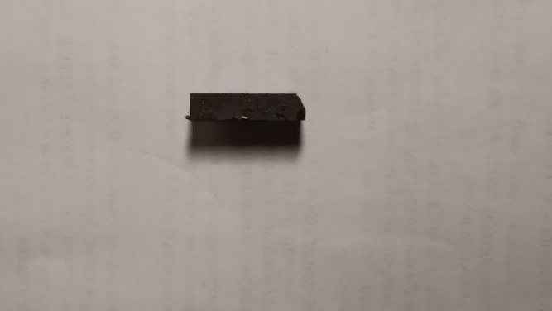
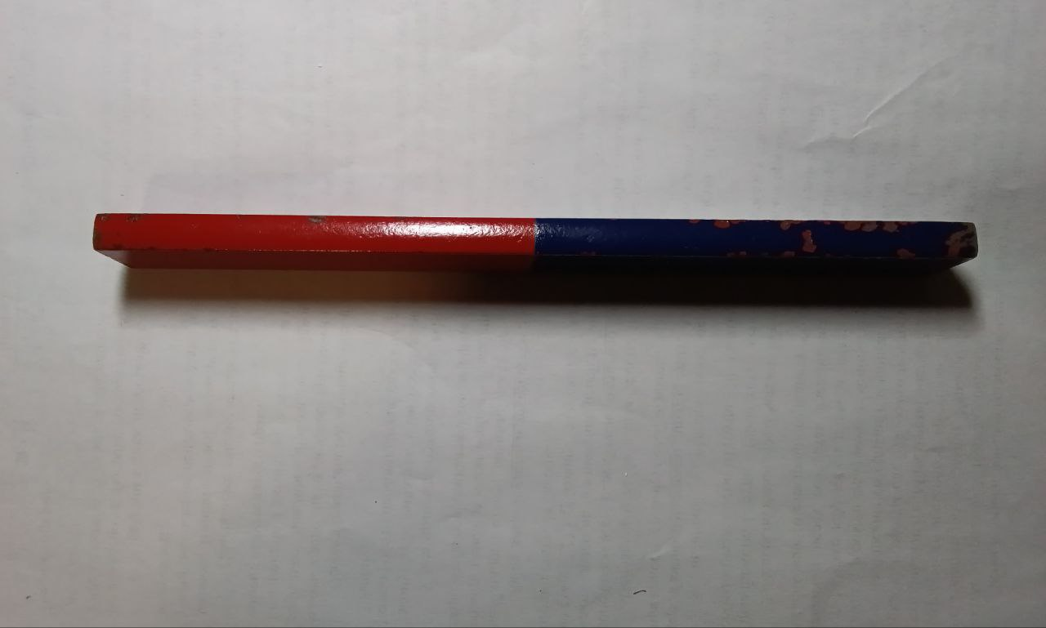
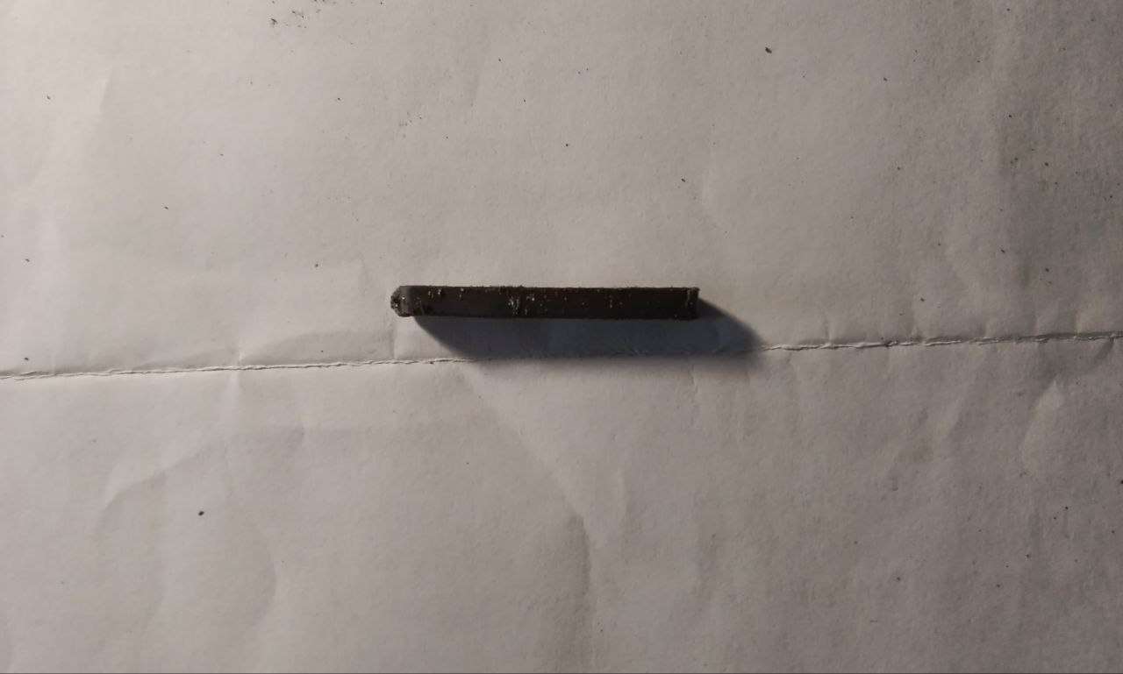
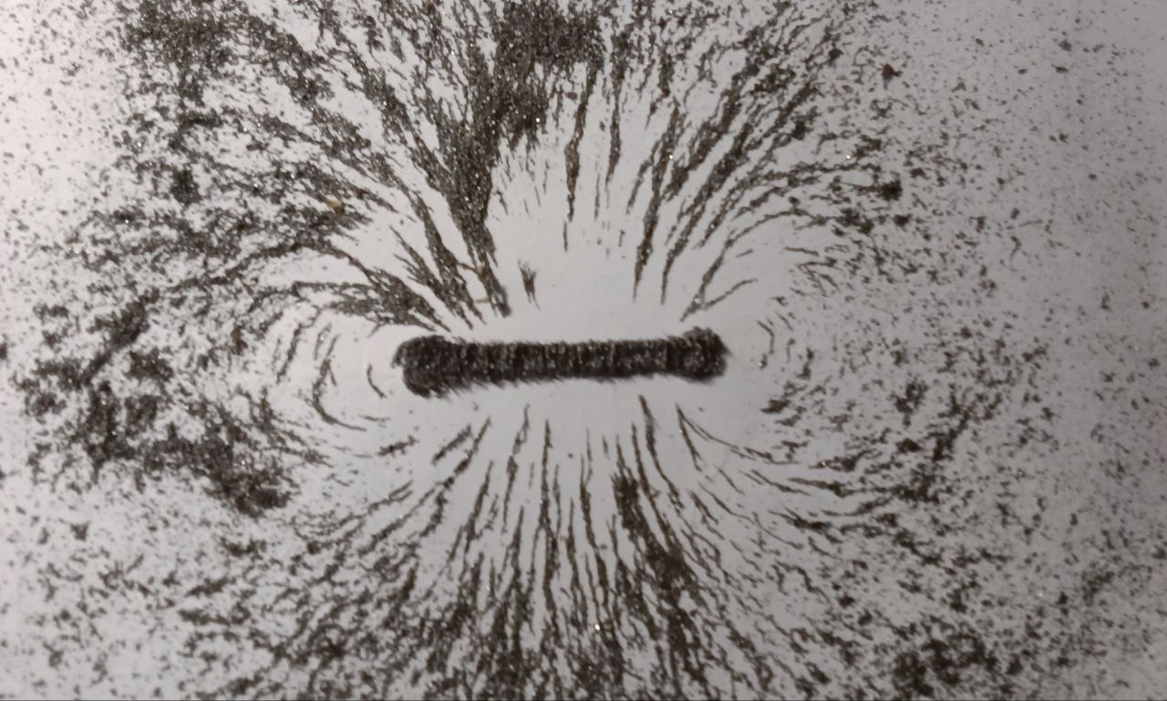
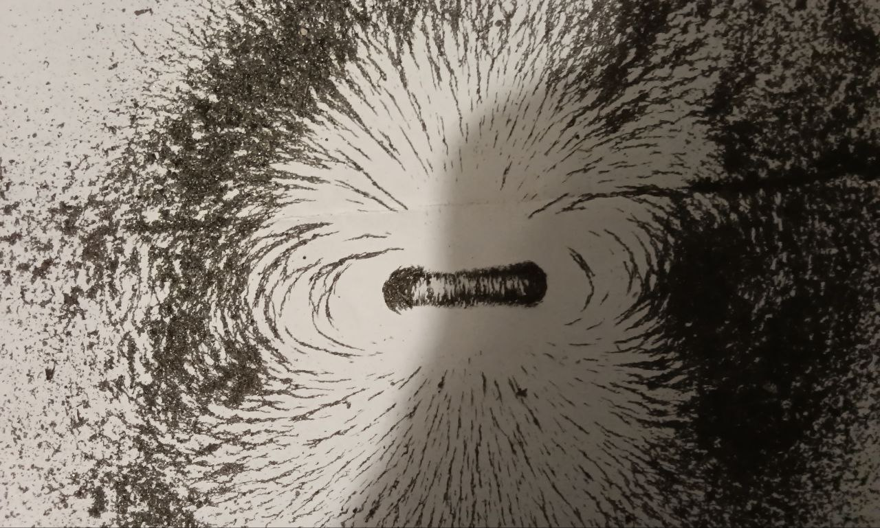
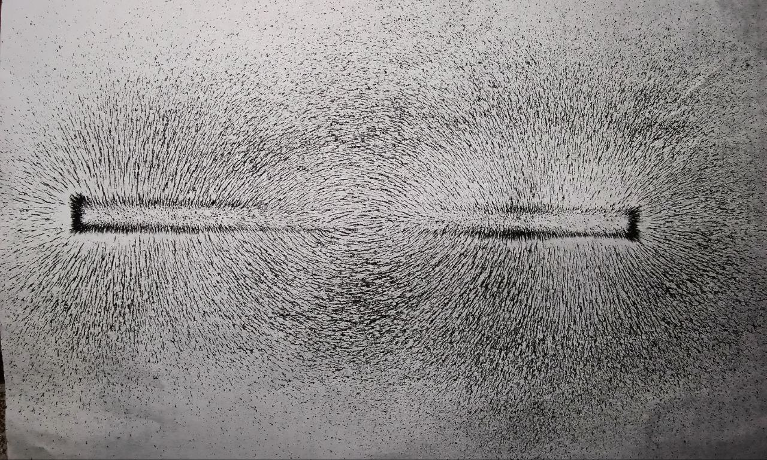
Магнітні поля штабових магнітів
Феритовий магніт
розміром 2,4х1х0,5см
Магнітна індукція 2746 мкТл
Феритовий магніт
розміром 2,7х0,5х0,4см
Магнітна індукція 1012 мкТл
Магніт з заліза
розміром 19х2х0,7см
Магнітна індукція 2108 мкТл

Slide 10
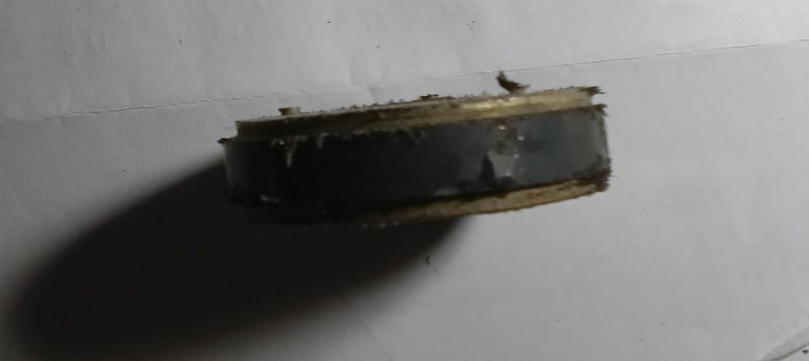
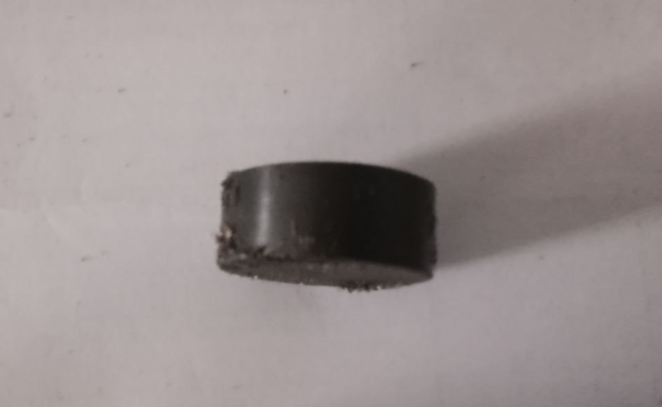
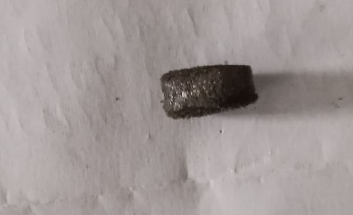
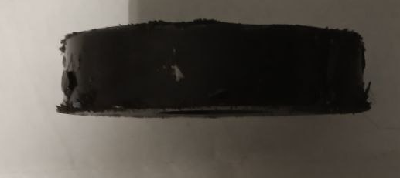
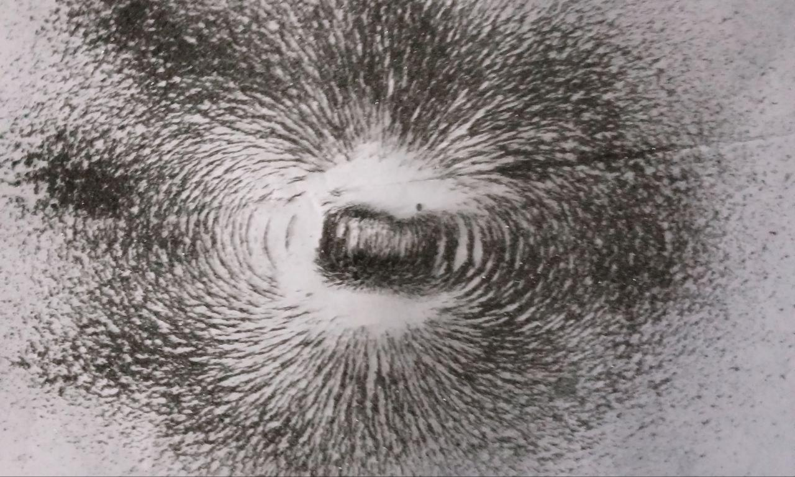
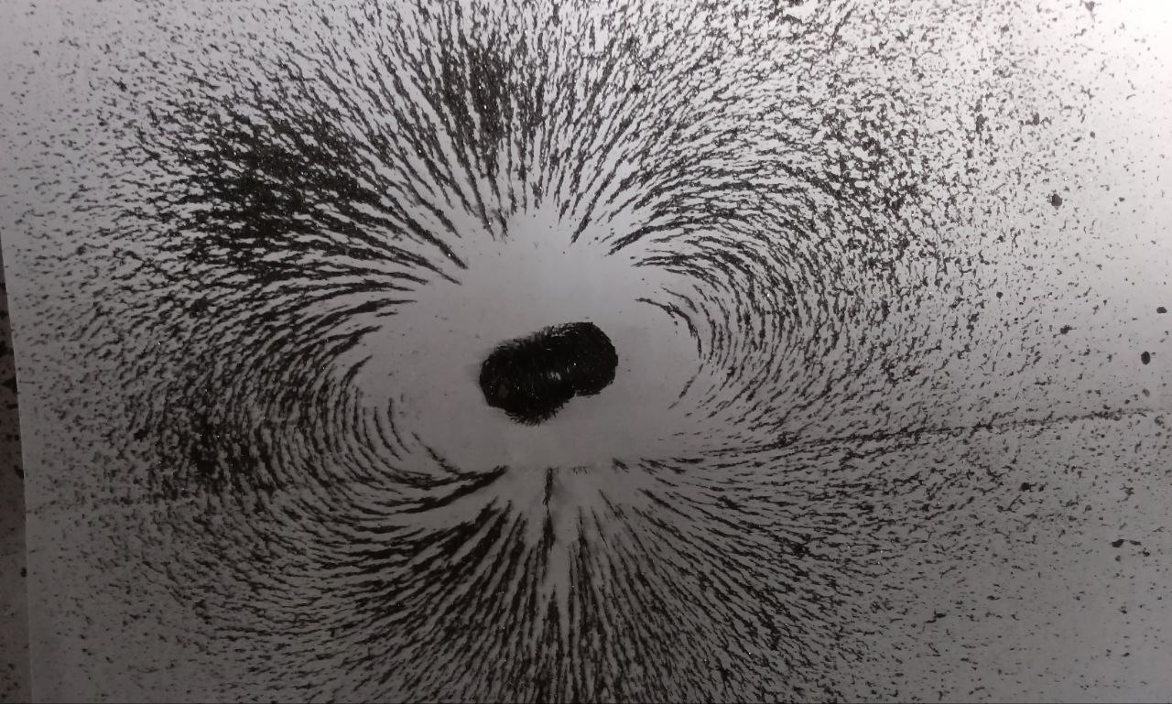
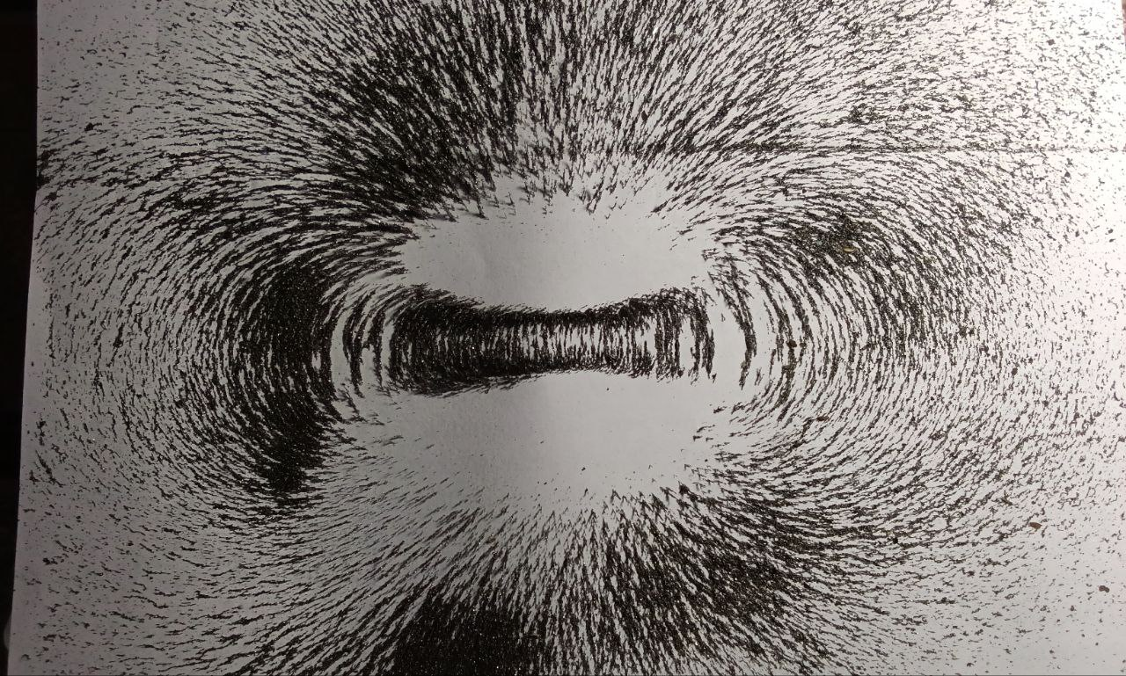
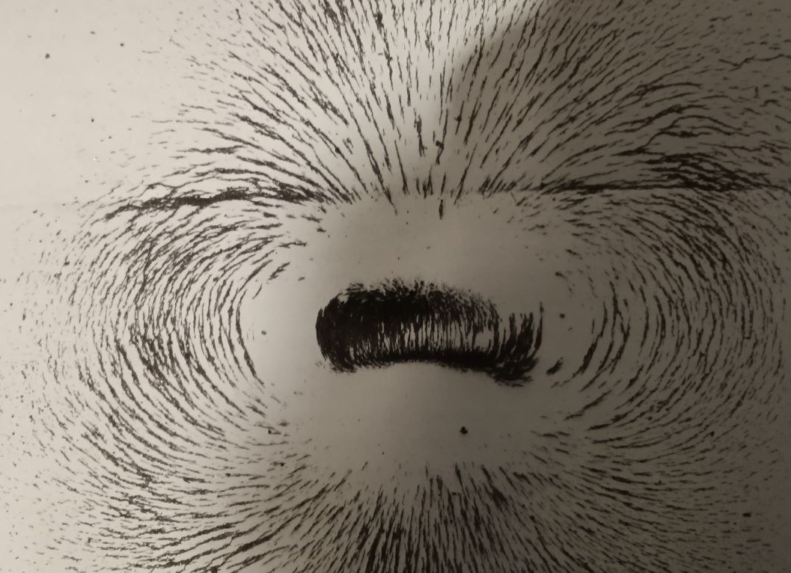
Магнітні поля круглих магнітів
Феритовий магніт
діаметром 2,7 см
Магнітна індукція 2862 мкТл
Феритовий магніт
діаметром 1,2см
Магнітна індукція 2379 мкТл
Феритовий магніт діаметром 6 см
Магнітна індукція 2996 мкТл
Феритовий магніт діаметром 5,7 см
Магнітна індукція 2796 мкТл

Slide 11
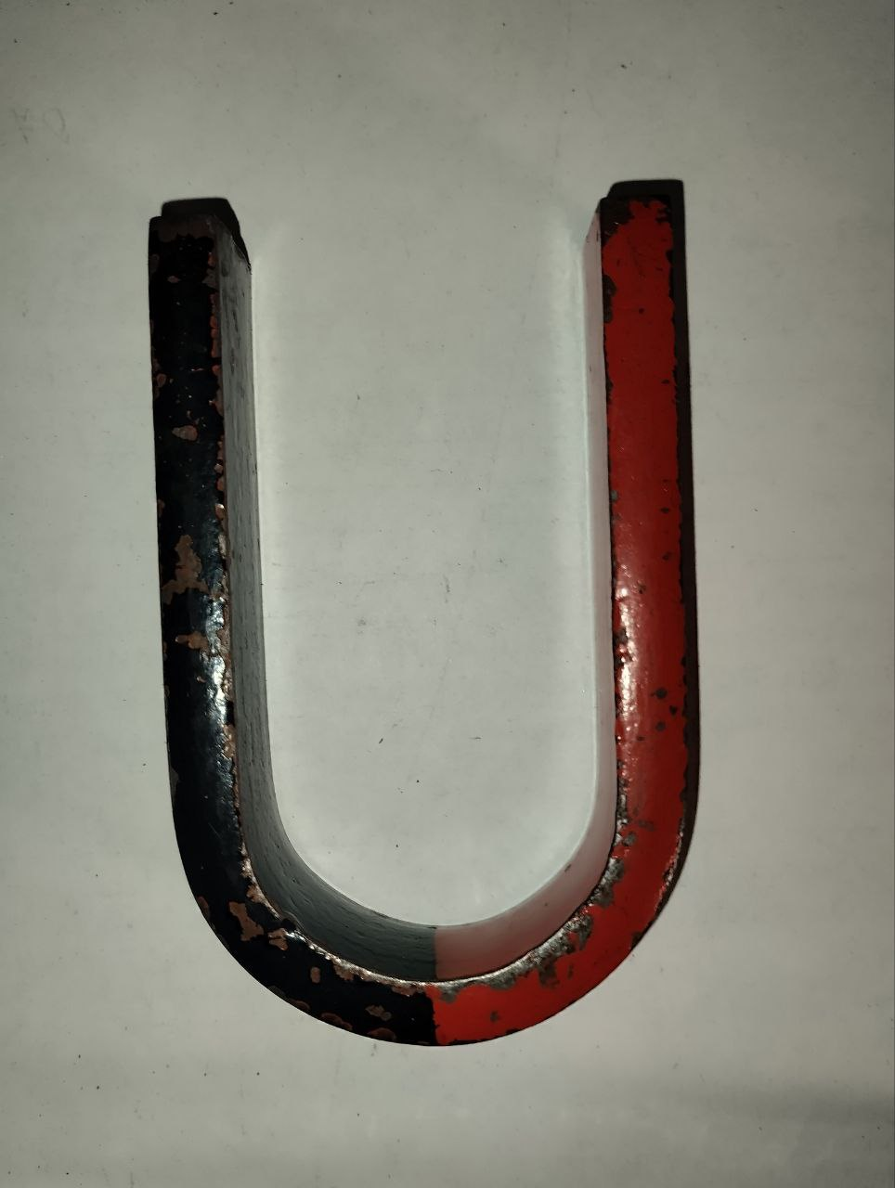
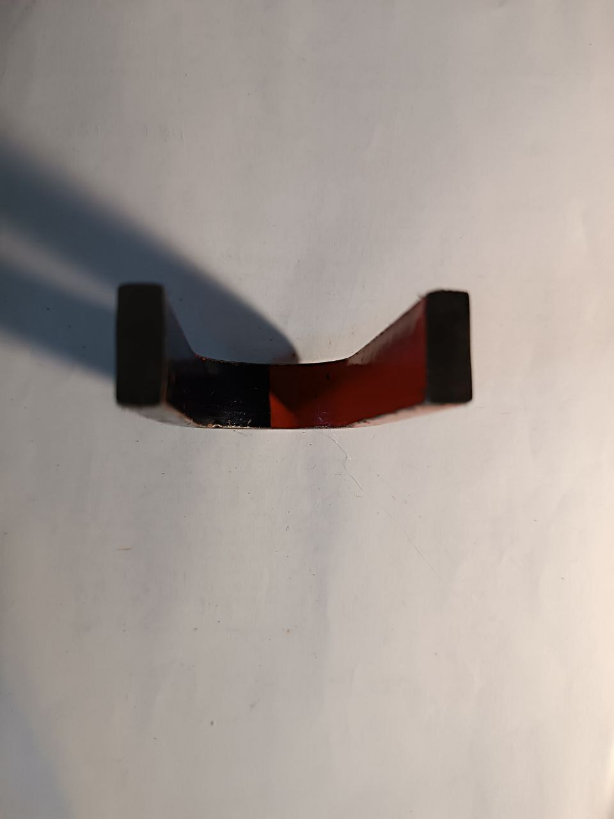
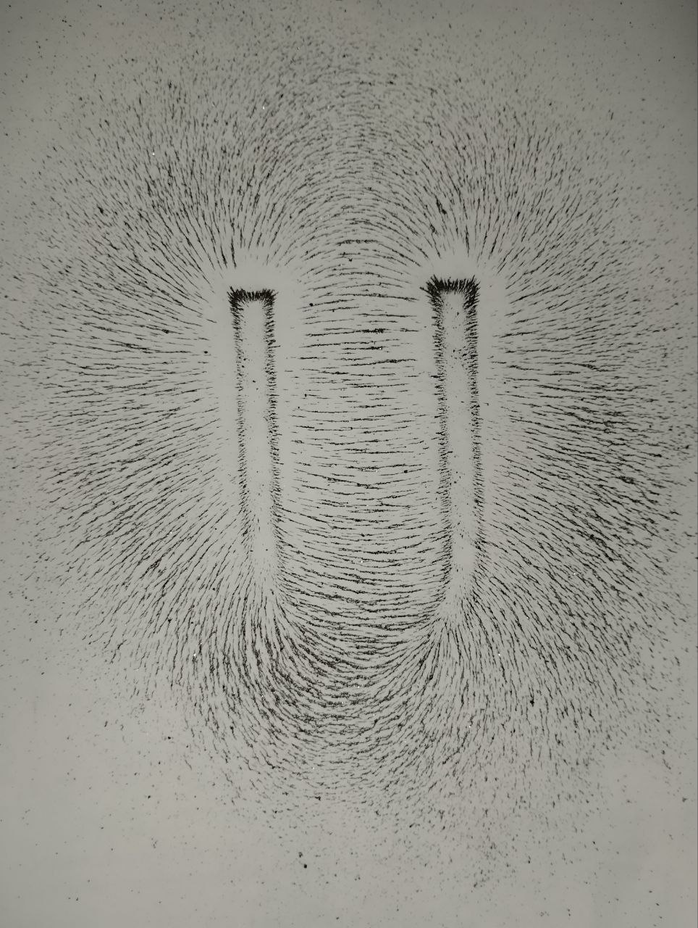
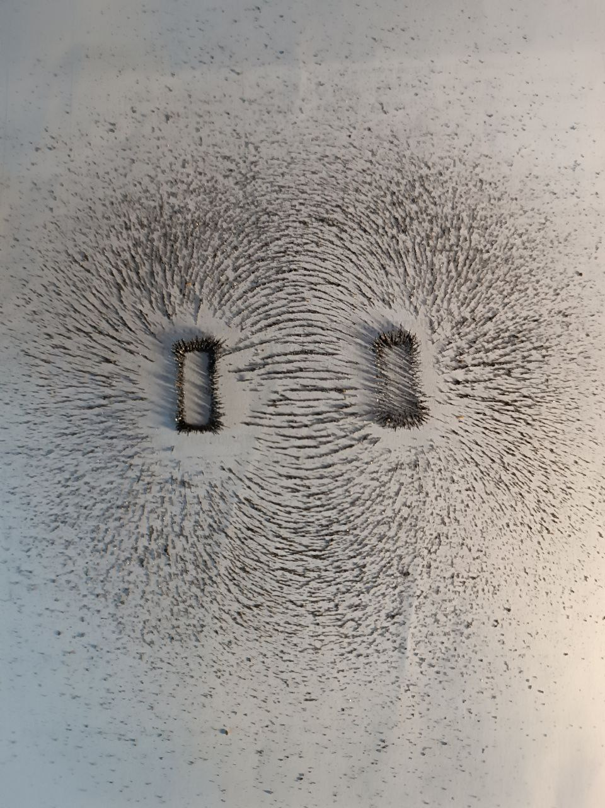
Магнітне поле дугоподібного магніту
Магніт з заліза
Магнітна індукція 1458 мкТл
Магніт з заліза
Магнітна індукція 816 мкТл

Slide 12

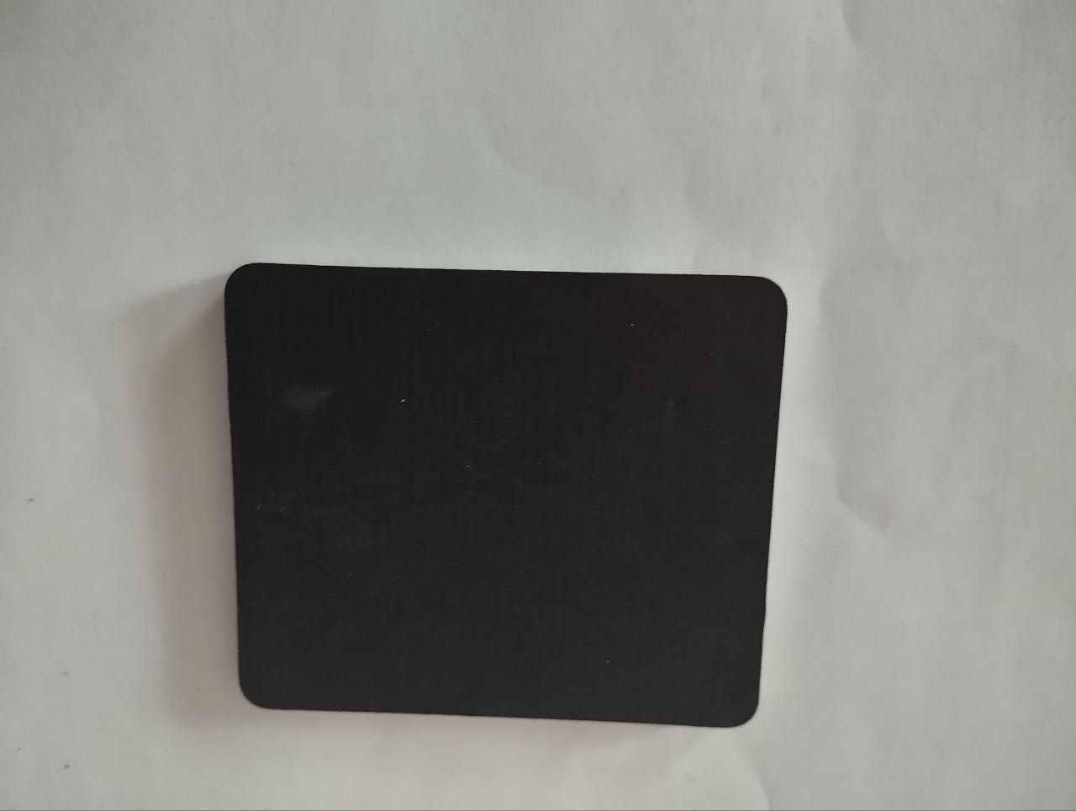
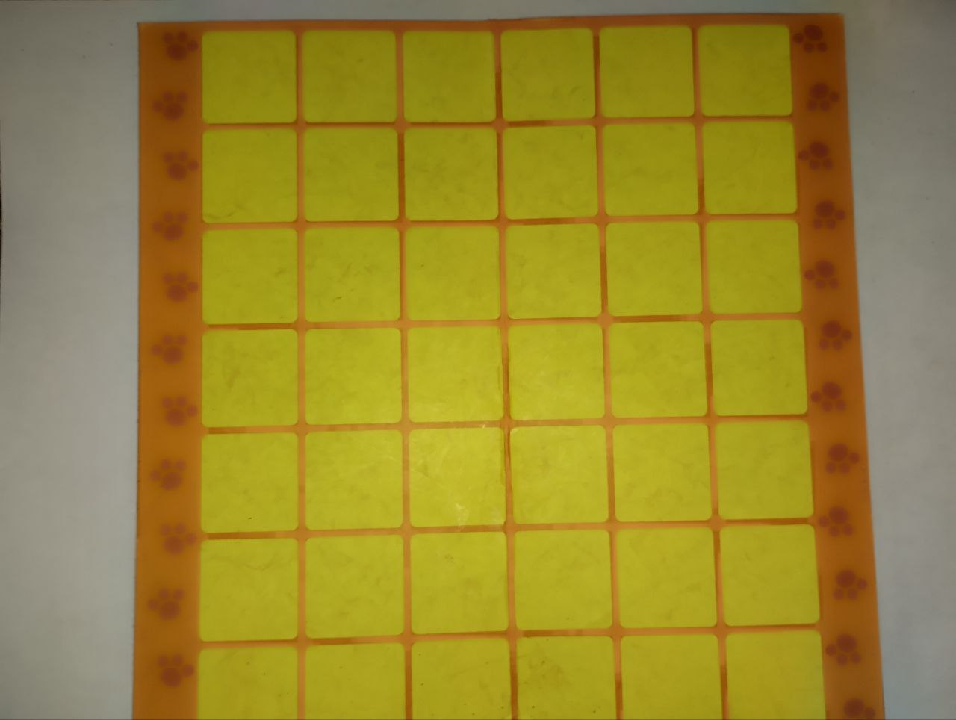
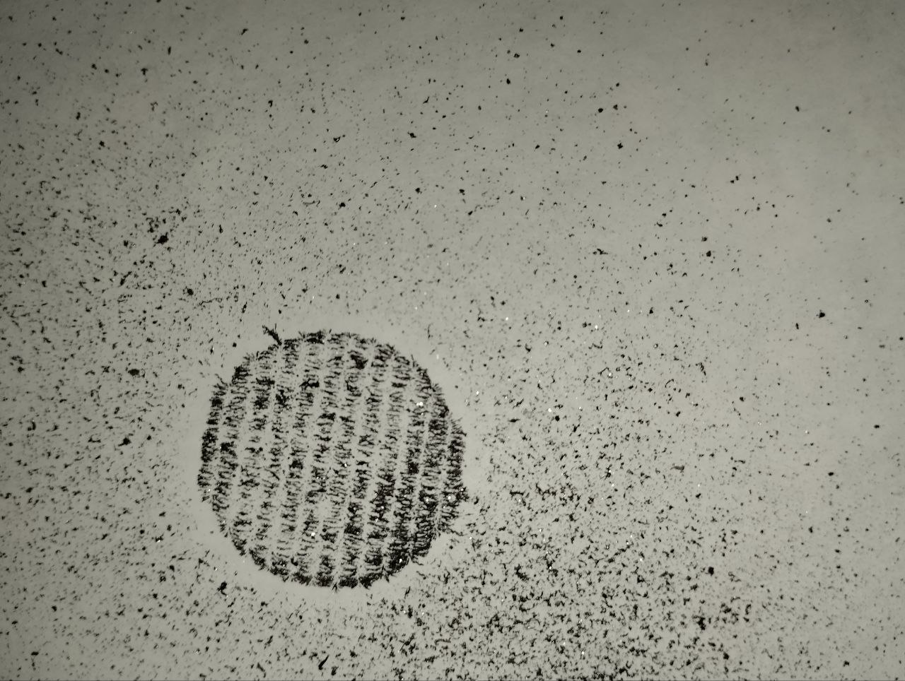
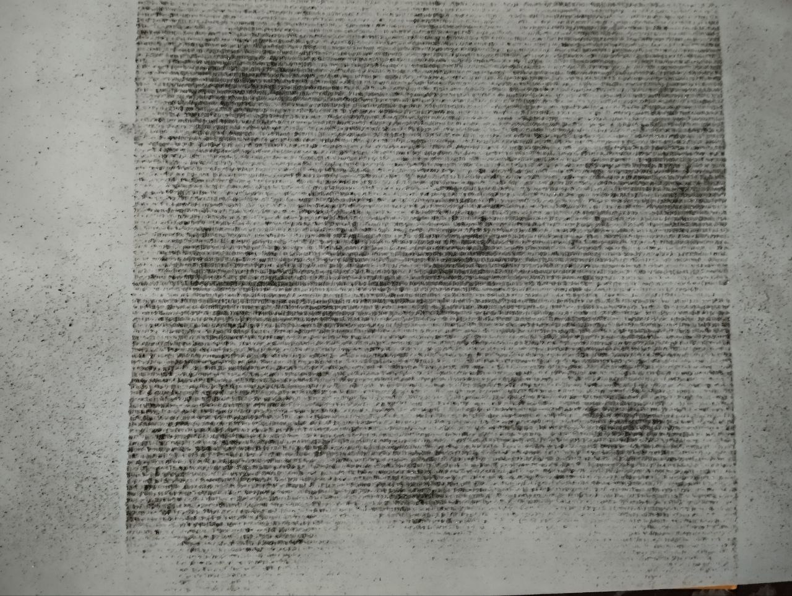
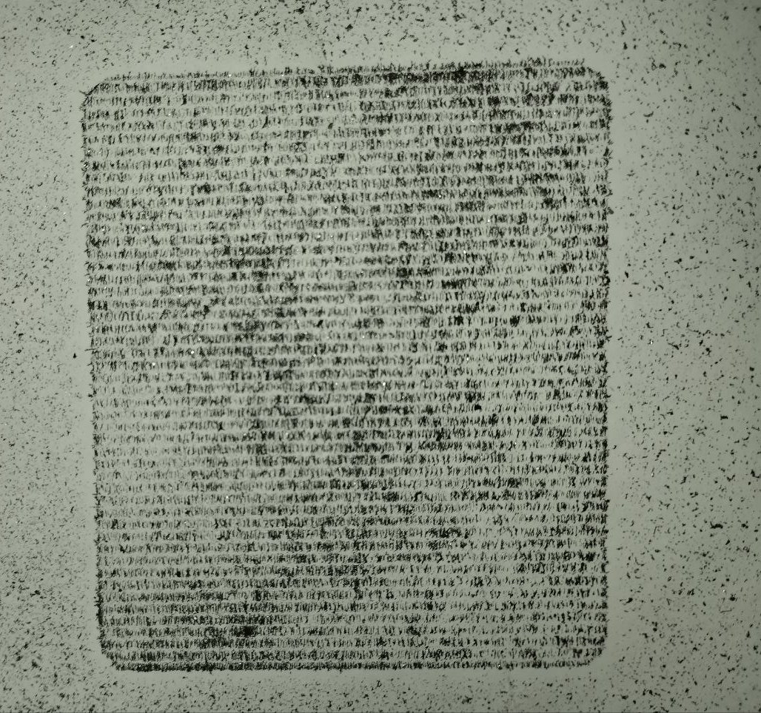
Магнітне поле намагнічних матеріалів
Гумовий магніт
діаметром 2,2 см
Магнітна індукція 52 мкТл
Гумовий магніт
розміром 19,8х19,8 см
Магнітна індукція 94 мкТл
Гумовий магніт
розміром 6,3х7,4 см
Магнітна індукція 61 мкТл

Slide 13
Висновки
Було вивчено основні особливості магнітного поля постійних магнітів та формування силових ліній
Були отримані зображення силових ліній магнітного поля за допомогою залізних ошурків
Було запропоновано доступну для проведення занять з фізики методику візуалізації силових ліній магнітного поля
Було відібрано найбільш розповсюджені, найбільш типові матеріали та форми магнітів, та визначено магніті поля тиких магнітів
Було відпрацьовано методику отримання зображень силових ліній магнітного поля таких магнітів

